Slide 1


الوحدة : الرابعة
الدرس : من أدب المغامرات
المبحث : اللغة العربية
الصف : الفصل الأول

Slide 2


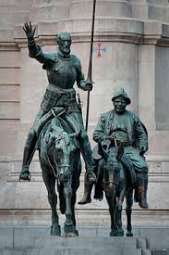
الكلية العلمية الإسلامية
الدرس:مغامرة طواحين الهواء
الوحدةا لرابعة
الصف :التاسع
المادة: اللّغة العربيّة
01:00 mnutes
النتاجات المتوقعة
1-أنْ يقرأ النَّص قراءة جهرية معبرة متمثلًا المعنى ومراعيًا
التَّنغيم والتَّلوين الصَّوتي .
2- أنْ يفسر المفردات والتَّراكيب الجديدة في النَّص .
3-أنْ يحلل الرواية مراعيًا عناصرها الرَّئيسة.
4- أنْ يوضح دلالة عبارة من النَّصّ.
5-أن ينمو لديه قيمة الاعتداد بالنفس بطريقة متوازنة.
النتاجات
التمهيد
التقويم القبلي
التقديم
تقويم التكويني
التغذية الراجعة
التمايز
الربط بالحياة
التفكير الناقد
بطاقة خروج

Slide 3
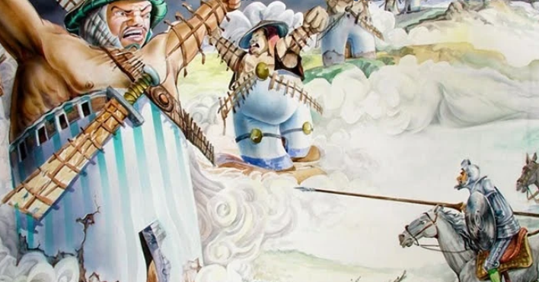
الكلية العلمية الإسلامية
الدرس:مغامرة طواحين الهواء
الوحدةا لرابعة
الصف :التاسع
المادة: اللّغة العربيّة
من خلال قراءة الصورة هل كان بصر دون كيشوت جيدًا حاى مع اقترابه من الطواحين؟
النتاجات
01:00 mnutes
التَّمهيد
التمهيد
التقويم القبلي
التقديم
تقويم التكويني
التغذية الراجعة
التمايز
الربط بالحياة
التفكير الناقد
بطاقة خروج

Slide 4

مغامرة طواحين الهواء
الوحدة :الرابعة
الصف :التاسع
المادة: اللّغة العربيّة
الذي كسر رمح دون كيشوت ؟
أ- إحدى أجنحة طواحين الهواء
ب- سيف العمالقة
ج-الهواء الذي ثار
د- الأذرع التي تحركها الأجنحة
النتاجات
01:00 mnutes
التمهيد
التقويم القبلي
التقديم
تقويم التكويني
التغذية الراجعة
التمايز
الربط بالحياة
التفكير الناقد
بطاقة خروج

Slide 5
مغامرة طواحين الهواء
الوحدة :الرابعة
الصف :التاسع
المادة: اللّغة العربيّة
الذي كسر رمح دون كيشوت ؟
أ- إحدى أجنحة طواحين الهواء
ب- سيف العمالقة
ج-الهواء الذي ثار
د- الأذرع التي تحركها الأجنحة
النتاجات
01:00 mnutes
التمهيد
التقويم القبلي
التقديم
تقويم التكويني
التغذية الراجعة
التمايز
الربط بالحياة
التفكير الناقد
بطاقة خروج

Slide 6

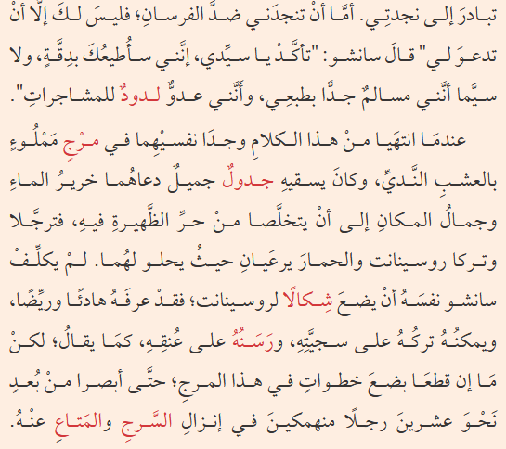
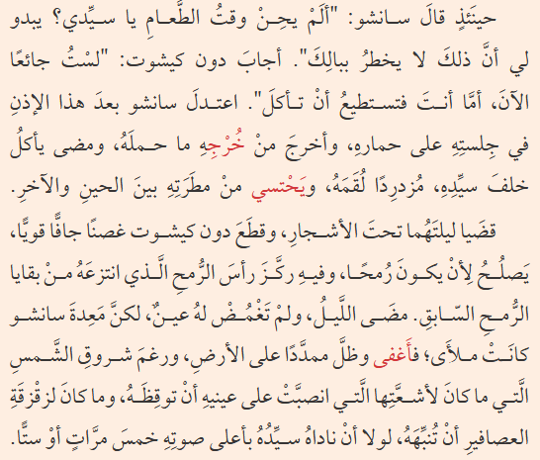
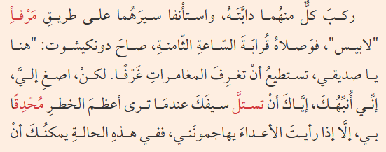
الكلية العلمية الإسلامية التقديم : ص 94+95
05:00 mnutes
مغامرة طواحين الهواء
الوحدة الرابعة
الصف :التاسع
المادة: اللّغة العربيّة
النتاجات
التمهيد
التقويم القبلي
التقديم
تقويم التكويني
التغذية الراجعة
التمايز
الربط بالحياة
1- وضح معاني الكلمات الملونة.
2- فسر معنى كلمة "مُزدردًا"وبيّن الجذر اللغوي لها.
3- ما دلالة عبارة (تستطيع أن تغرف المغامرة غرفًا) ؟
4- وضح جمال الصورة الفنية وبيّن الأثر الإجمالي والمعنوي في نفس الكاتب واصفًا صديقه (ظل ممدًا على الأرض... لزقزقة العصافير أن تنبهه).
التفكير الناقد
بطاقة خروج

Slide 7


التقديم ص94+95
05:00 mnutes
مغامرة طواحين الهواء
الوحدة الرابعة
الصف :التاسع
المادة: اللّغة العربيّة
1- وضح معاني الكلمات الملونة.
2- فسر معنى كلمة "مُزدردًا"وبيّن الجذر اللغوي لها.
3- ما دلالة عبارة (تستطيع أن تغرف المغامرة غرفًا) ؟
4- وضح جمال الصورة الفنية وبيّن الأثر الإجمالي والمعنوي في نفس الكاتب واصفًا صديقه (ظل ممدًا على الأرض... لزقزقة العصافير أن تنبهه).
النتاجات
س1ص97
التمهيد
مُبتلعًا بسرعة
زَ رَ دَ
التقويم القبلي
س2ص97
التقديم
تقويم التكويني
أن هذا المكان مليء بالمغامرات بلا قيود أو بحث أو عناء.
التغذية الراجعة
التمايز
س1ص99
الربط بالحياة
شبه أشعة الشّمس بالماء الَّذي انصب على عينيه
فأيقظه من نومه العميق وشبه صوت زقزقة العصافير بصوت المنبه
التفكير الناقد
بطاقة خروج

Slide 8
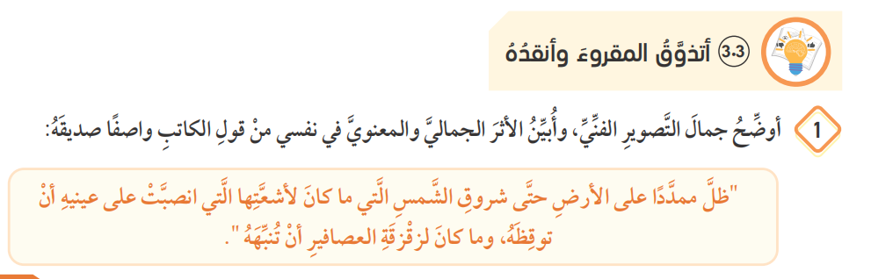
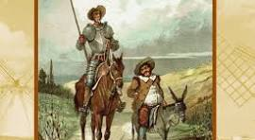
الكلية العلمية الإسلامية
05:00 mnutes
مغامرة طواحين الهواء
الوحدة الرابعة
الصف :التاسع
المادة: اللّغة العربيّة
النتاجات
س1ص99
التمهيد
التقويم القبلي
التقديم
الأثر الجمالي : يجعل الصورة أكثر واقعية وجاذبية؛ لأنه وظف العناصر
الحركية والصوتية.
الأثر المعنوي : التعبير عن الخمول والغفلة ممّا يثير الانتباه إلى التناقض بين العالم الخارجي وحياة الإنسان الداخلية كونه ممدًا على الأرض بلا حركة رغم إشارات الطبيعة مما يعكس حالة اللامبالة والانغماس في الأحلام .
تقويم التكويني
التغذية الراجعة
التمايز
الربط بالحياة
التفكير الناقد
بطاقة خروج

Slide 9

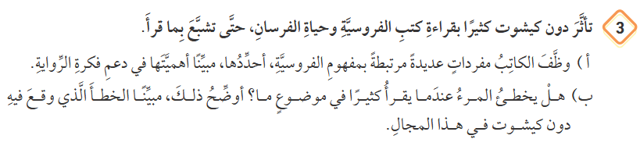
س3 ص97
05:00 mnutes
مغامرة طواحين الهواء
الوحدة الرابعة
الصف :التاسع
المادة: اللّغة العربيّة
النتاجات
التمهيد
التقويم القبلي
التَّقديم
أ) القتال - الفتك -أيها الجبناء - الفارس - الدرقة - سدد رمحه - تستل سيفك -
رأيت الأعداء - السرج- ثارت حميته .
ب) أهمية ألفاظ الفروسية تعكس طبيعة الفارس وتضيف عنصر الإثارة وتبرز
موضوع الرواية حول السعي لنشر الخير ومحاربة الأشرار.
تقويم التكويني
التغذية الراجعة
التمايز
الربط بالحياة
التفكير الناقد
بطاقة خروج

Slide 10


الكلية العلمية الإسلامية التقويم التَّكويني
مغامرة طواحين الهواء
الوحدة الرابعة
الصف :التاسع
المادة: اللّغة العربيّة
النتاجات
03:00 mnutes
الكلمة التي تناسب اقتناء خيل:
1- المتاع
2- رَسَن
3- درقة
4- فرسخ
التمهيد
التقويم القبلي
التقديم
تقويم التكويني
التغذية الراجعة
التمايز
الربط بالحياة
التفكير الناقد
بطاقة خروج

Slide 11
الكلية العلمية الإسلامية التقويم التَّكويني
مغامرة طواحين الهواء
الوحدة الرابعة
الصف :التاسع
المادة: اللّغة العربيّة
النتاجات
03:00 mnutes
الكلمة التي تناسب اقتناء خيل:
1- المتاع
2- رَسَن
3- درقة
4- فرسخ
التمهيد
التقويم القبلي
التقديم
تقويم التكويني
التغذية الراجعة
التمايز
الربط بالحياة
التفكير الناقد
بطاقة خروج

Slide 12


الكلية العلمية الإسلامية
الدرس :دون كيشوت
الوحدة: الرابعة
الصف : التاسع
المادة: اللغة العربية
01:00 minutes
الربط بالحياة والتفكير الناقد
جاء في الأثر: " من جَهِلَ شيئًا عاداه ".
ما العلاقة بين ما فعله دون كيشوت وبين هذه المقولة ؟

Slide 13
الكلية العلمية الإسلامية
الدرس : أدب المغامرات
الوحدة: الرابعة
الصف : التاسع
المادة: اللغة العربية
03:00 minutes
التمايز
1+2 ماذا لو سمع دون كيشوت رأي رفيقه ؟ ماذا سيحدث لاحقًا؟
3+4-اقترح بداية أخرى للقصة .

Slide 14
الكلية العلمية الإسلامية
الدرس:مغامرة طواحين الهواء
الوحدةا لرابعة
الصف :التاسع
المادة: اللّغة العربيّة
01:00 mnutes
النتاجات المتوقعة
1-أنْ يقرأ النَّص قراءة جهرية معبرة متمثلًا المعنى ومراعيًا
التَّنغيم والتَّلوين الصَّوتي .
2- أنْ يفسر المفردات والتَّراكيب الجديدة في النَّص .
3-أنْ يحلل الرواية مراعيًا عناصرها الرَّئيسة.
4- أنْ يوضح دلالة عبارة من النَّصّ.
5-أن ينمو لديه قيمة الاعتداد بالنفس بطريقة متوازنة.
النتاجات
التمهيد
التقويم القبلي
التقديم
تقويم التكويني
التغذية الراجعة
التمايز
الربط بالحياة
التفكير الناقد
بطاقة خروج

Slide 15
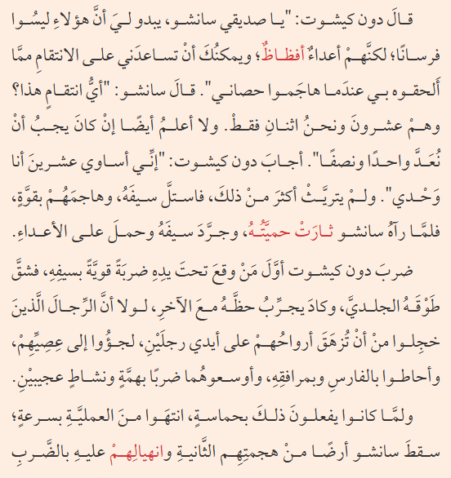
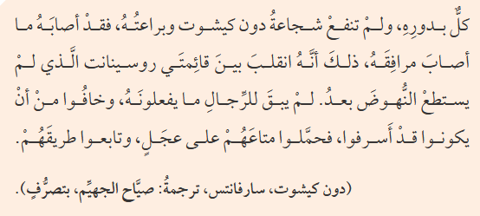
الكلية العلمية الإسلامية التقديم :
05:00 mnutes
مغامرة طواحين الهواء
الوحدة الرابعة
الصف :التاسع
المادة: اللّغة العربيّة
النتاجات
التمهيد
التقويم القبلي
التقديم
تقويم التكويني
التغذية الراجعة
1- وضح معاني الكلمات الملونة.
2- فسر معنى كلمة "يتريّث"وبيّن الجذر اللغوي لها.
3- ما دلالة عبارة (خجل الرجال أن تزهق أرواحهم على أيدي رجلين) ؟
4- س9 ص99
التمايز
الربط بالحياة
التفكير الناقد
بطاقة خروج

Slide 16

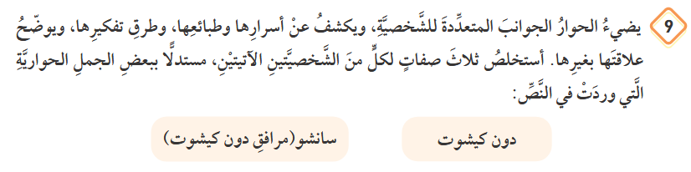
الكلية العلمية الإسلامية
05:00 mnutes
التغذية الراجعة
مغامرة طواحين الهواء
الوحدة الرابعة
الصف :التاسع
المادة: اللّغة العربيّة
1- وضح معاني الكلمات الملونة.
2- فسر معنى كلمة "يتريّث"وبيّن الجذر اللغوي لها. س1ص97
3- ما دلالة عبارة (خجل الرجال أن تزهق أرواحهم على أيدي رجلين) ؟ س2ص97
4- س9 ص99
النتاجات
التمهيد
يتمهّل / يبطء
رَ يَ ثَ
التقويم القبلي
التقديم
الموت والهزيمة
تقويم التكويني
التغذية الراجعة
التمايز
الربط بالحياة
التفكير الناقد
بطاقة خروج

Slide 17
الكلية العلمية الإسلامية
التغذية الراجعة
مغامرة طواحين الهواء
الوحدة الرابعة
الصف :التاسع
المادة: اللّغة العربيّة
أين ظهرت | صفات دون كيشوت
ما أقوله هو الحقيقة دون مراء . | شجاع ولكنه متهور دون تفكير .
حوّل العملاقة إلى طواحين الهواء . | خيالي يعيش في عالم الأوهام .
لنزيل من وجه الأرض الفئة الفاسدة . | مثالي يسعى لتحقيق العدالة .
عبثًا تتحركين تلك الأذرع فسوف تنالين جزاءك عمَّا قليل . | عنيد لا يتراجع عن رأيه حتى لو تبين خطؤه
النتاجات
التمهيد
س9 ص99
التقويم القبلي
التقديم
تقويم التكويني
التغذية الراجعة
أين ظهرت | صفات سانشو
كان على يقين أنها طواحين . | واقعي يرى الأشياء كما هي في الواقع.
ألم أقل لك إنًّه يجب أن تنتبه لما تفعل . | حذر وعاقل ويحاول دائمًا تنبيه دون كيشوت.
حتمًا يا صديقي تستطيع أن تغرف المغامرات غرفًا. | بسيط وساذج ويصدق وعود سيده.
رغم خوفه لم يترك سيده وساعده على اعتلاء الحصان . | وفي ومخلص .
ولا أعلم أيضًا إن كان يجب أن تعد واحدًا ونصف . | ظريف ومرح.
التمايز
الربط بالحياة
التفكير الناقد
بطاقة خروج

Slide 18
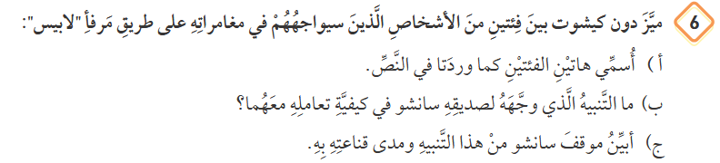
الكلية العلمية الإسلامية
مغامرة طواحين الهواء
الوحدة الرابعة
الصف :التاسع
المادة: اللّغة العربيّة
05:00 mnutes
النتاجات
س6 ص98
التمهيد
التقويم القبلي
التقديم
أ)الأعداء والفرسان .
ب) إذا رأيت أنهم أعداء يهاجموني يمكنك أن تبادر لنجدتي، وإذا رأيت أنهم فرسان، ادع لي بالانتصار عليهم .
ج) كان مسالمُا ومطيعًا لسيده ضعيفَ البنية وبطبعه عدو لدود للمشاجرت ولا يقوى على القتال .
تقويم التكويني
التغذية الراجعة
التمايز
الربط بالحياة
التفكير الناقد
بطاقة خروج

Slide 19
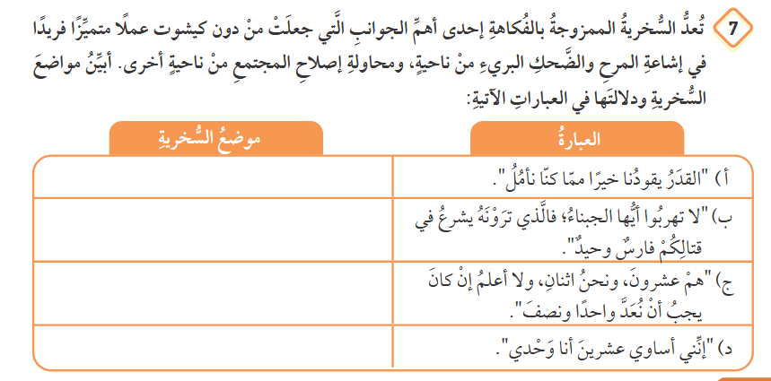
الكلية العلمية الإسلامية س7 ص98
03:00 mnutes
مغامرة طواحين الهواء
الوحدة الرابعة
الصف :التاسع
المادة: اللّغة العربيّة
النتاجات
التمهيد
التقويم القبلي
التقديم
سخرية دون كيشوت من القدر ،لإعتقاده أن القدر لا يحمل له إلّاَ سوء الحظ
تقويم التكويني
التغذية الراجعة
مخاطبة طواحين الهواء بالجبناء ونهيها عن الهرب ؛ فالطواحين لا يمكنها الحراك وبالتالي لاتستطيع الهرب.
التمايز
الربط بالحياة
اعتبار سانشو نصف شخص واحد ؛ لأنه ضعيف البنية وليس شجاعًا مثله .
التفكير الناقد
يرى نفسه بعشرين رجلًا فقد بالغ في تقديره لنفسه ؛ لأنَّ الواقع يناقض ما يراه، فهو وحيد وضعيف ولا يملك القوة التي يظنها .
بطاقة خروج

Slide 20
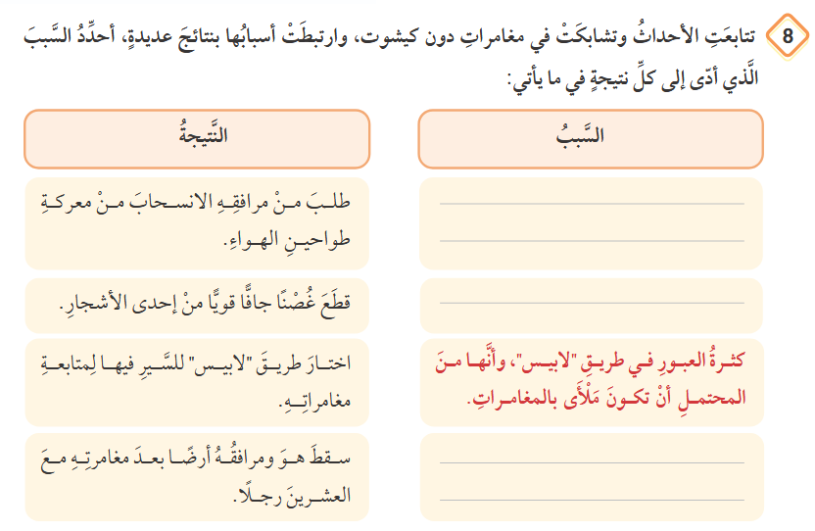
الكلية العلمية الإسلامية س8 ص99
03:00 mnutes
مغامرة طواحين الهواء
الوحدة الرابعة
الصف :التاسع
المادة: اللّغة العربيّة
النتاجات
التمهيد
التقويم القبلي
عندما قال لسانشو أنه خال من الخبرة في كل ما يتصل بالفروسية .
التقديم
تقويم التكويني
لأنَّ الرُّمح قطَّعته أذرع الطواحين ويريد إصلاح رمحه .
التغذية الراجعة
التمايز
الربط بالحياة
التفكير الناقد
لأنَّهم انهالوا عليهم بضرب العصي.
بطاقة خروج

Slide 21

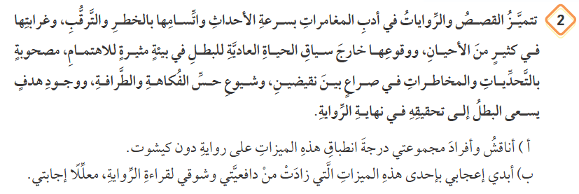
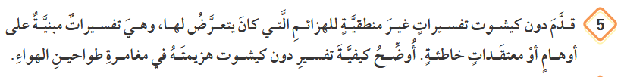
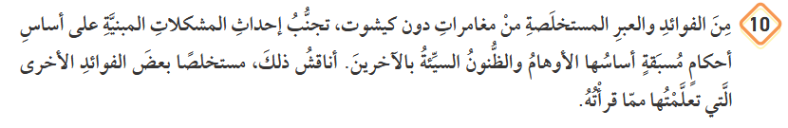
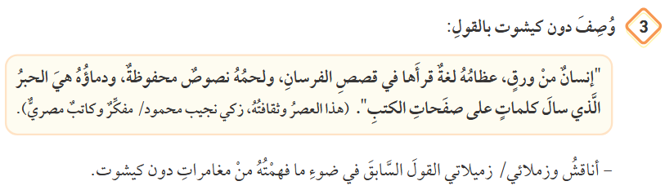
الكلية العلمية الإسلامية
02:00 minutes
نشاط Quiz-Quiz-Trade
النتاجات
التمهيد
س2 ص100
التقويم القبلي
التقديم
س5 ص98
تقويم التكويني
التغذية الراجعة
التّمايز
س10 ص100
الربط بالحياة
التفكير الناقد
بطاقة خروج
س3 ص100

Slide 22
الكلية العلمية الإسلامية
س2 ص100
أ- رواية دون كيشوت تنطبق عليها معظم ميزات أدب المغامرات تتميز بسرعة الأحداث وأحيانًا يطول فيها الوصف الداخلي ، لكنها مليئة بالمغامرات خارج سياق حياة البطل العادية مثل مهاجمة طواحين الهواء.
البيئة مليئة بالتحديات والمخاطر ويبرز صراع دائم بين خيال دون كيشوت والواقع المحيط به .
تحتوي الرواية على حس فكاهي وطرافة خاصة في تصرفات دون كيشوت وسانشو، مما تجعل المواقف ممتعة ومثيرة للضحك.
البطل يسعى لتحقيق هدف نبيل وهو إحياء الفروسية والعدالة رغم صعوبة ذلك.
ب) يترك للطالب
النتاجات
التمهيد
التقويم القبلي
التقديم
عندما هاجم الطَّواحين معتقدًا أنها عمالقة هزمته الرياح وأطاحت به ،لكنَّه لم يعترف بخطئه ولم يتراجع عن أوهامه ،بل فسر الهزيمة بأنَّ السَّاحر فريستون الذي نهب كتبه وغرفة الكتب حول عمالقته إلى طواحين الهواء ليسلبه النَّصر الذي كان سيحرزه.
تقويم التكويني
س5 ص98
التغذية الراجعة
تجنب إحداث المشكلات المبنية على أساس أحكام مسبقة أساسها الأوهام والظنون السيئة بالآخرين .
ضرورة التوازن بين الواقع والخيال .
أهمية الصَّداقة والوفاء .
الشجاعة وحدها لاتكفي دون حكمة فالقوة الحقيقية في حسن التفكير .
عدم الثقة الزائدة بالنفس لدرجة الغرور .
الإقرار بالخطأ والتَّعلم منه.
س10 ص100
التّمايز
الربط بالحياة
التفكير الناقد
بطاقة خروج

Slide 23
الكلية العلمية الإسلامية
س3 ص100
إنسان من ورق: يرمزإلى هشاشة دون كيشوت الجسدية وضعفها لكنه يوضح أن حياته مشحونة بالخيال لا بالواقع .
عظامة لغة قرأها في قصص الفرسان :يعكس أن أفكاره وتصرفاته مستمدة من الكتب والروايات عن الفرسان فهو يعيش وفق نصوص وليس وفق واقع حقيقي .
لحمه نصوص محفوظة :يوضح أن شخصيته مشبعة بالكلمات والقصص أي أن جوهره الأدبي والفكري هو ما
يحدد تصرفاته وسلوكه.
دماؤه هي الحبر الذي سال كلمات على صفحات الكتب : الحب ليس مجرد عاطفة عادية ، بل حب للفرسان
والمغامرة والبطولة كما قرأ في الكتب ويدل أنَّ حياته كلها مشكَّلة من خيالاته الأدبية فقد تأثر جدًا بما قرأه حتى
تصبح الكتب جزءًا من كتابه .
ربط التحليل بمغامرات دون كيشوت : مغامرة دون كيشوت مليئة بالمواقف الغريبة والمضحكة ؛ لأنَّه يحاول
تطبيق نصوص الفروسية القديمة على واقع لم يعد يشبه تلك القصص.
النتاجات
التمهيد
التقويم القبلي
التقديم
تقويم التكويني
التغذية الراجعة
التّمايز
الربط بالحياة
التفكير الناقد
بطاقة خروج

Slide 24

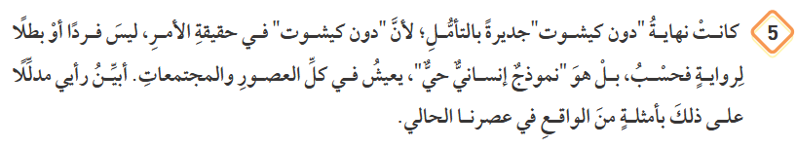
3:00minutes
الدرس:مغامرة طواحين الهواء
الوحدة : الرابعة
الصَّف :التاسع
المادة: اللّغة العربيّة
النتاجات
س5 ص100
التمهيد
التقويم القبلي
التقديم
تقويم التكويني
أرى أنَّ نهاية دون كيشوت جديرة بالتأمل ؛ لأنها تظهر أنَّ البطل ليس مجرد شخصية في رواية ، بل رمز للإنسان الذي يحلم ويجاهد من أجل مثله العليا رغم الصعوبات والواقع القاسي في عصرنا الحالي .
أمثلة مشابهة المخترعون والمبتكرون مثل من يغامرون بفكرهم واختراعاتهم رغم صعوبة التمويل أو
رفض المجتمع لكن إصرارهم يدفعهم لتحقيق نجاحات مهمة .
الناشطون الاجتماعيون : الذين يسعون لاصلاح المجتمع أو الدفاع عن حقوق الإنسان يواجهون أحيانًا
متاعب متكررة .
التغذية الراجعة
التمايز
الربط بالحياة
التفكير الناقد
بطاقة خروج

Slide 25

الكلية العلمية الإسلامية
الدرس: مغامرة طواحين الهواء
الوحدة : الرابعة
الصف : التاسع
المادة: اللّغة العربيّة
03:00 minutes
التقويم الختامي
النتاجات
التمهيد
العبارة الدالة على اعتداد دون كيشوت بنفسه ،هي :
أ- لا تهربوا أيُّها الجبناء
ب- عبثًا تتحركين فسوف تنالين جزاءك
ج- فالذي ترونه يشرع في قتالكم فارس وحيد
د - تغطَّى بدرقته وسدَّد رمحه
التقويم القبلي
التقديم
تقويم التكويني
التغذية الراجعة
التمايز
الربط بالحياة
التفكير الناقد
بطاقة خروج

Slide 26
الكلية العلمية الإسلامية
الدرس: مغامرة طواحين الهواء
الوحدة : الرابعة
الصف : التاسع
المادة: اللّغة العربيّة
03:00 minutes
التقويم الختامي
النتاجات
التمهيد
العبارة الدالة على اعتداد دون كيشوت بنفسه ،هي :
أ- لا تهربوا أيُّها الجبناء
ب- عبثًا تتحركين فسوف تنالين جزاءك
ج- فالَّذي ترونه يشرع في قتالكم فارس وحيد
د - تغطَّى بدرقته وسدَّد رمحه
التقويم القبلي
التقديم
تقويم التكويني
التغذية الراجعة
التمايز
الربط بالحياة
التفكير الناقد
بطاقة خروج

Slide 27


الكلية العلمية الإسلامية
الدرس: مغامرة طواحين الهواء
الوحدة : الرابعة
الصف : التاسع
المادة: اللّغة العربيّة
03:00 minutes
التقويم الختامي
النتاجات
التمهيد
التقويم القبلي
التقديم
تقويم التكويني
التغذية الراجعة
التمايز
الربط بالحياة
التفكير الناقد
بطاقة خروج

Slide 28


الدرس :صور خبر إن وأخواتها
الوحدة: الثانية
الصَّف :التاسع
المادة: الُّغة العربية
02:00 minutes
النتاجات
أقّيم تعلُّمي
التمهيد
قليلة | مُتوسّطةُ | عاليةُ | نتاجات التَّعلُّم
 |  |  | أقرأ قراءة جهرية معبرة متمثلًاالمعنى
 |  |  | أفسر معنى المفردات والتراكيب الجديدة وأوضح دلالة عبارة
 |  |  | أستنتج الفكرة الرئيسة الحدث حسب التسلسل الزمني .
 |  |  | أنمي قيمة التفكير بواقعية والبعد عن الخيال خاصة في الأمور المصيرية في حياة الإنسان .
التقويم القبلي
التقديم
تقويم التكويني
التغذية الراجعة
التمايز
الربط بالحياة
التفكير الناقد
بطاقة خروج

